Slide 1
sales_analysis
File created on: 11/12/23 12:37:55 pm IST

Slide 2
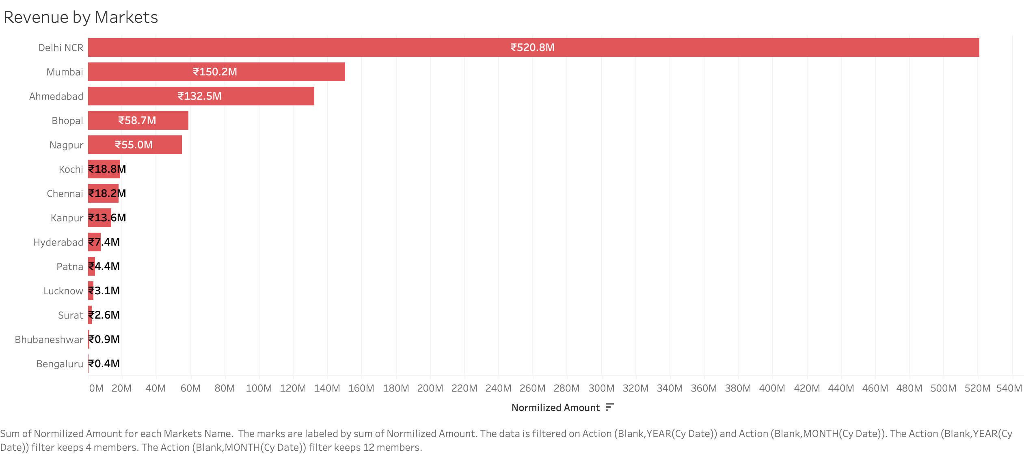

Slide 3


Slide 4


Slide 5


Slide 6
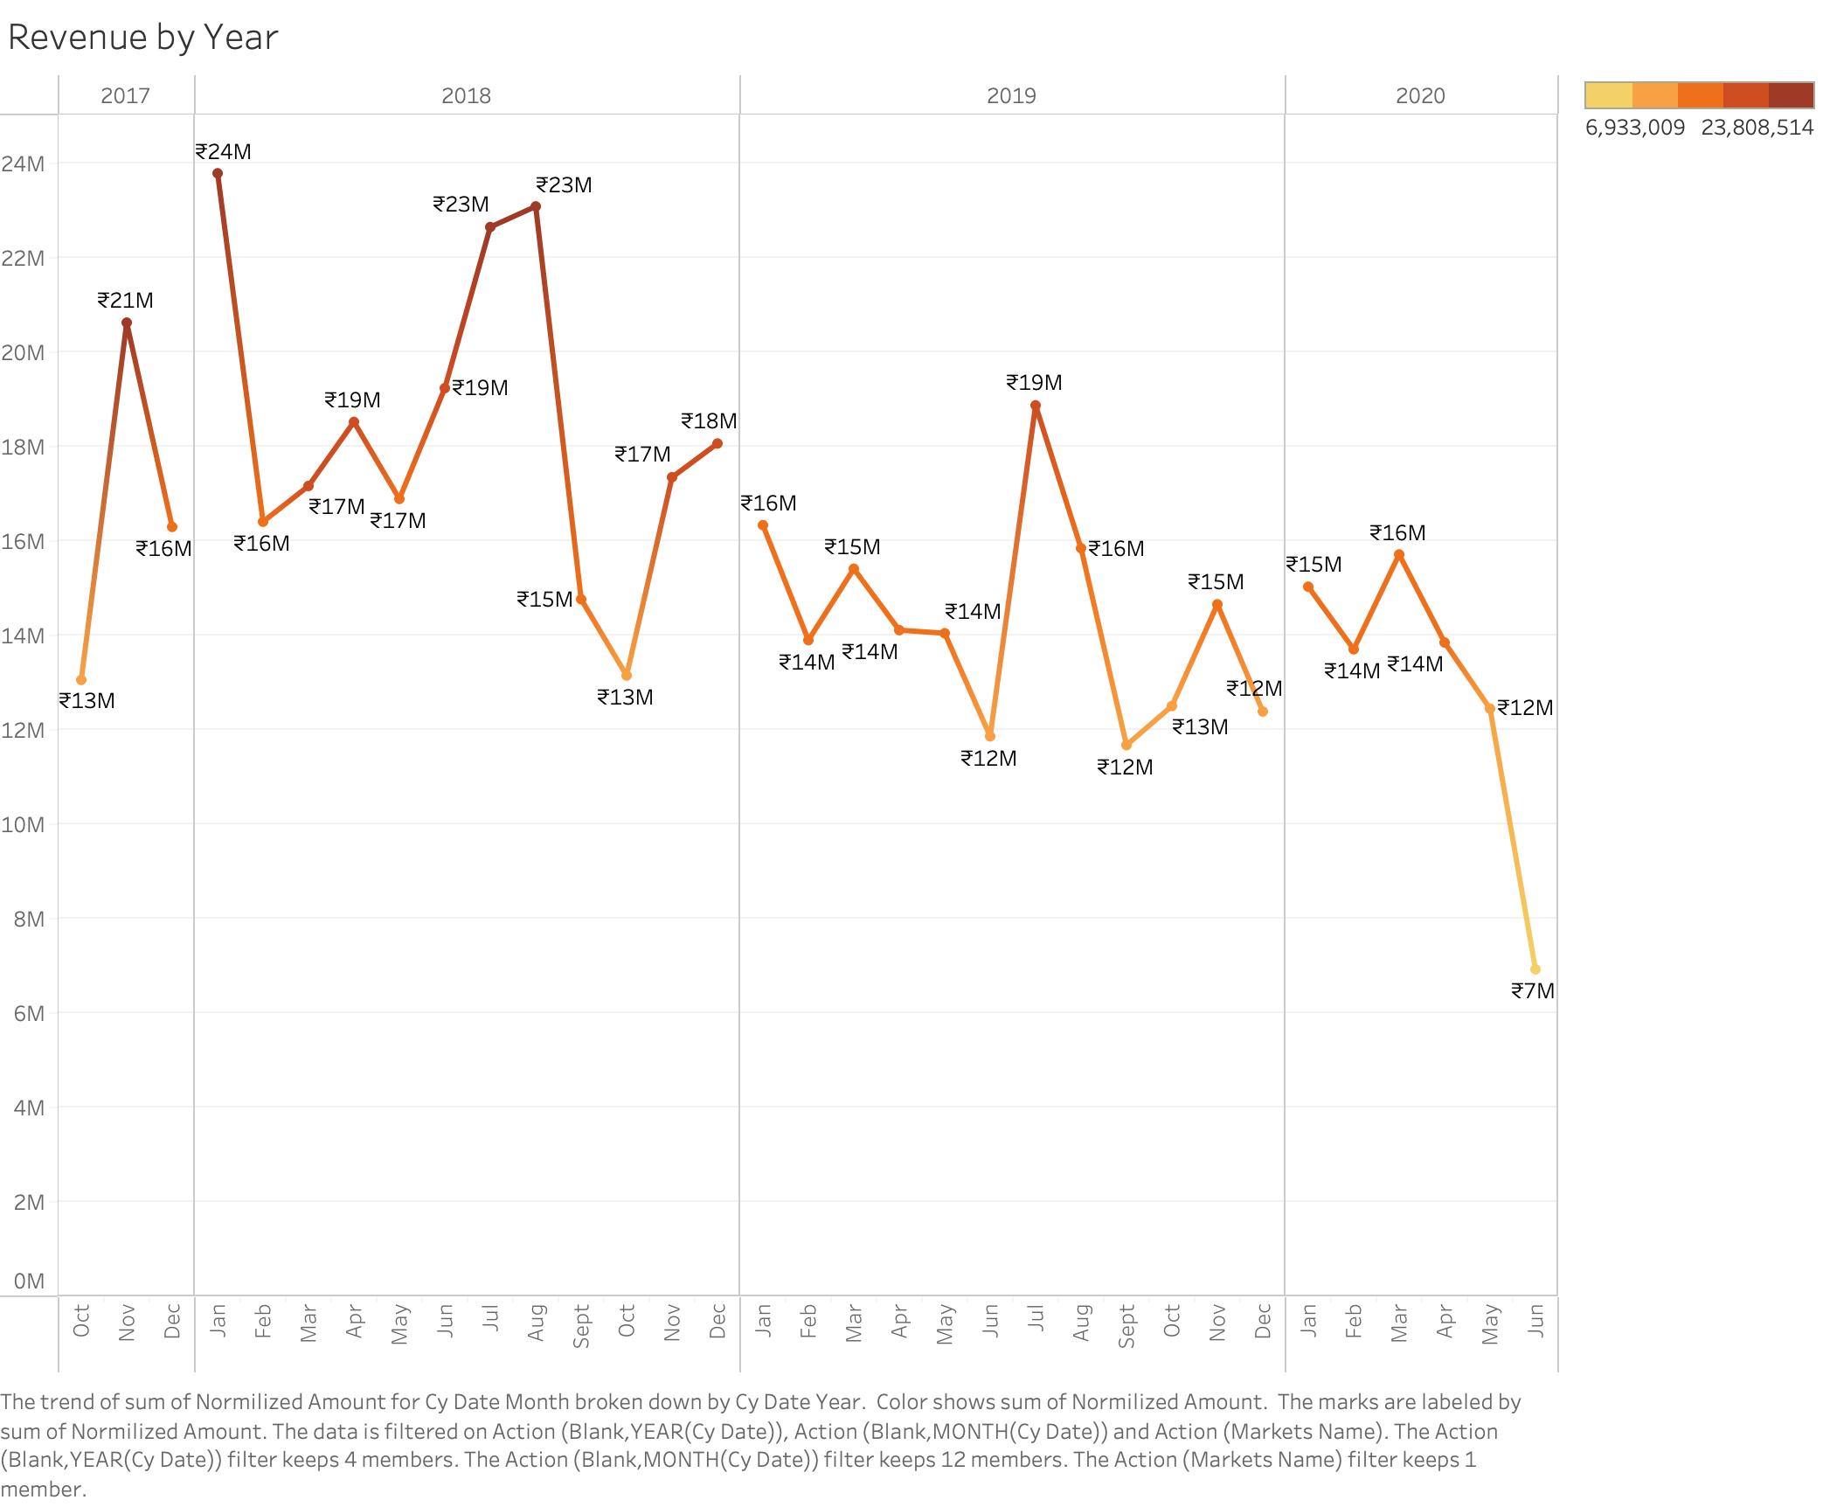

Slide 7
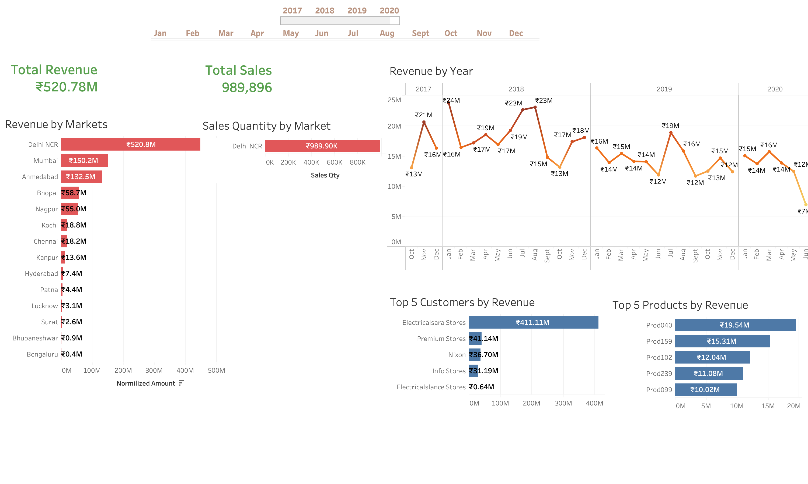

Slide 8
